Slide 1
안드로이드를 이용한 MBTI 소개팅 어플
B511135 이범학
B711166 장혜리

Slide 2
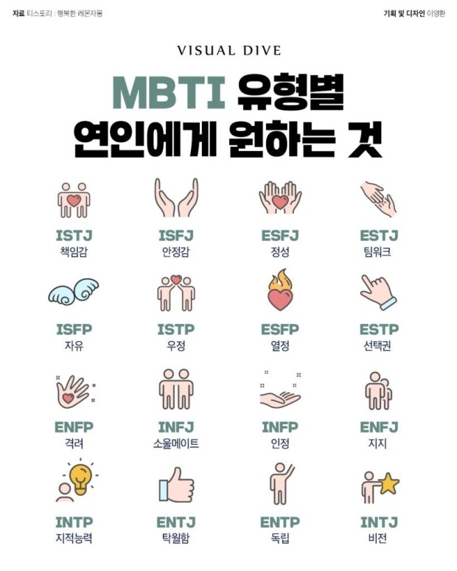
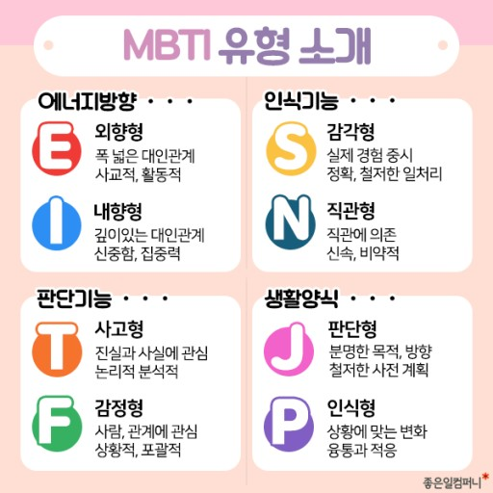
개요
MBTI란?
만드는 이유?

Slide 3
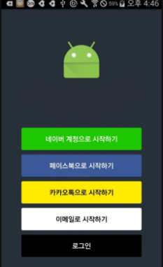
기능
회원가입, 소셜 로그인, 로그아웃, 회원정보수정
나이, MBTI 검색 (추가예정)
친구추가, 친구목록
GPS 매칭 (미완성)
채팅 (미완성)
게시판 (미완성)

Slide 4

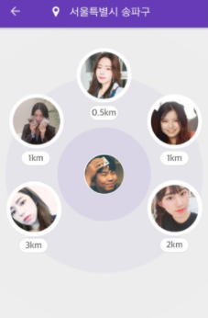

요소기술
안드로이드 스튜디오
DB Firebase, Firestore
구글맵 GPS

